Slide 1
Komputer Administrasi Lanjutan
Arik Sofan Tohir

Slide 2
FUNGSI DAN FORMULA FINANSIAL
Merupakan fungsi dalam Excel yang berkaitan dengan keuangan, akuntansi serta ekonomi.
Berguna untuk menghitung lebih cepat data-data keuangan

Slide 3
Future Value
Berdasarkan Sejumlah nilai tertentu sekarang, akan dihitung berbagai kemungkinan nilai uang di masa mendatang pada berbagai tingkat suku bunga dan waktu

Slide 4
Jenis Formula Finansial
SYD untuk Menghitung Nilai Depresiasi
SLN untuk Menghitung Nilai Straight Line Depreciation
PV untuk Menetukan Nilai Investasi
PMT untuk Menentukan Pembayaran Suatu Pinjaman
FV untuk Menghitung Nilai yang Akan Datang Suatu Investasi
Rate untuk menghitung besarnya bunga dari suatu pinjaman atau investasi
NPER untuk menghitung periode atau jangka waktu pembayaran dari harga barang yang dibeli secara kredit

Slide 5
Sintaks SYD – Nilai Depresiasi
=SYD(cost, salvage, life, per)
Cost adalah harga beli aset yang yang akan disusutkan nilainya.
Salvage adalah nilai pada akhir (nilai sisa) setelah penyusutan.
Life, jumlah periode selama aset disusutkan nilainya.Kadang-kadang juga disebut dengan istilah “usia pakai aset”.
Per adalah periode penyusutan dimana satuan waktu yang dipakai harus sama dengan argument life.

Slide 6
Sintaks SLN – Straight Line Depreciation
=SLN(cost, salvage, live)
Cost adalah harga beli aset yang akan disusutkan nilainya.
Salvage adalah nilai pada akhir penyusutan.
Live adalah jumlah periode selama aset disusutkan nilainya. Kadang-kadang juga disebut dengan istilah “usia pakai aset”
Perbedaan yang dihasilkan fungsi SYD dan SLN,
jika dengan fungsi SYD besarnya nilai depresiasi semakin menurun setiap tahun,
sementara pada SLN nilai Depresiasi sejak awal hingga akhir sama

Slide 7
Sintaks PV – Nilai Investasi
=PV(rate, nper, pmt, fv, type)
Rate adalah besarnya prtesentase bunga setiap periode.
Nper adalah jumlah periode pengembalian dalam tahun.
Pmt, banyaknya periode angsuran per periode.
Fv, besarnya nilai pada akhir jangka waktu pinjaman. Jika tidak diisi akan dianggap nilainya 0. Pada pinjaman ke bank Fv nilainya 0.
Type, terdiri atas 0 untuk in arear, 1 untuk in advance.

Slide 8
Sintaks PMT – Pembayaran Suatu Pinjaman
=PMT(rate,nper,pv,fv,type)
Rate adalah besarnya prosentase bunga setiap periode (tahun).
Nper adalah jumlah kali pembayaran angsuran dalam satu tahun.
PV adalah besarnya nilai pinjaman awal.
FV adalah besarnya nilai pada akhir jangka waktu pinjaman. Jika argumen ini tidak diisi maka Excel akan menganggap FV nilainya=0. Pada pinjaman ke bank, FV nilainya=0
Type adalah angka 0 atau 1 dimana 1 untuk angsuran yang langsung pada saat pinjaman diterima (dikenal dengan in advance) dan 0 untuk angsuran yang dibayar satu periode setelah pinjaman diterima (dikenal dengan in arear).

Slide 9
Sintaks FV – Menghitung Nilai Yang Akan Datang Suatu Investasi
=FV(rate,nper,pmt,pv,type)
Rate adalah besarnya prosentase suku bunga setiap periode.
Nper adalah jumlah berapa kali pembayaran angsuran dalam satu tahun.
PMT adalah besarnya angsuran setiap periode.
PV, pada fungsi ini PV berarti besarnya nilai sekarang.(Present Value). Jika Argumen Pv tidak ditulis maka akan dianggap bernilai 0.
Type adalah angka 0 atau 1 dimana untuk angsuran yang langsung pada saat pembayaran diterima (dikenal dengan in advance) dan 0 untuk angsuran yang dibayar satu periode setelah pinjaman diterima (dikenal dengan in arear).

Slide 10
Sintaks Rate – Hitung Bunga
=RATE(nper; pmt; pv; [fv]; [type]; [guess])
Nper Jumlah periode
PMT nilai angsuran tetap
PV nilai present value
FV dan Type bersifat optional
Guess nilai terkaan berkisar 0 sampai 1, apabila dihilangkan maka diasumsikan nilainya 10%

Slide 11
Sintkas NPER – Hitung Pembayaran
=NPER(rate; pmt; pv; [fv]; [type])
Rate besar bunga tiap periode
PMT Nilai angsuran tetap
PV nilai present Value
Nilai FV dan Type bersifat optional bisa diabaikan

Slide 12
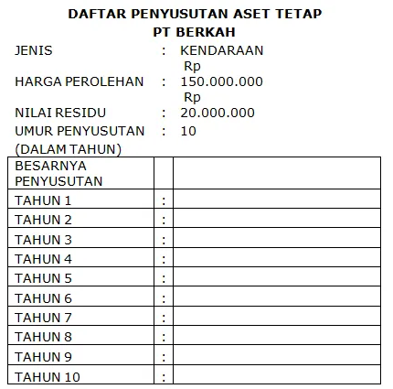
Latihan
Entrilah data diatas ke dalam microsoft excel dan hitunglah besarnya biaya penyusutan dari tahun 1 sampai tahun ke 10 dengan menggunkan fungsi SYD dan SLN

Slide 13

Latihan
Entrilah data diatas ke dalam microsoft excel dan hitunglah besarnya bunga dengan menggunaka fungsi financial!

